Slide 1
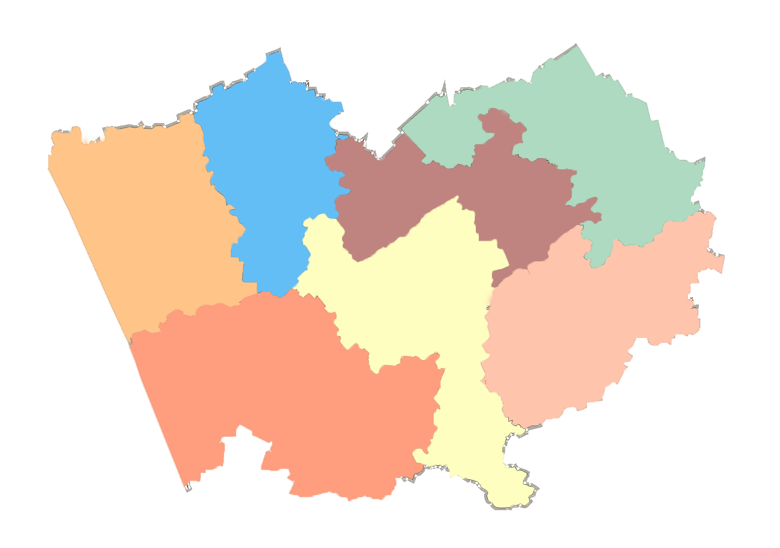
Министерство социальной защиты Алтайского края
КГБУСО «Комплексный центр социального обслуживания населения
города Новоалтайска»
АКТИВНОЕ ДОЛГОЛЕТИЕ
Дмитриева Наталья Анатольевна,
заведующая отделением
срочного социального обслуживания

Slide 2
2 144 346 социальных услуг получено пожилыми людьми по надомной форме социального обслуживания в Алтайском крае
2018 год

Slide 3
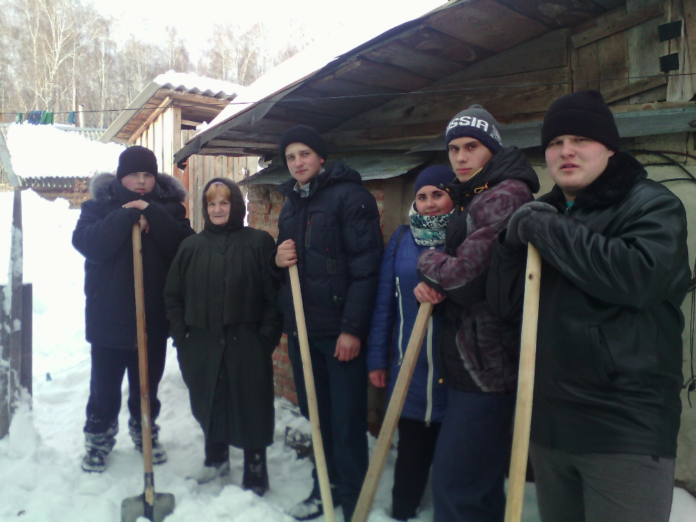
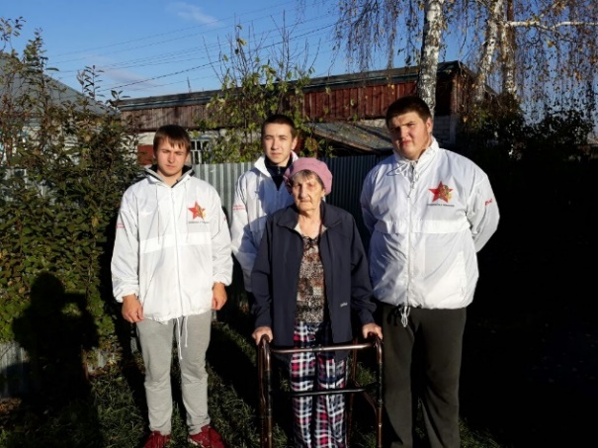
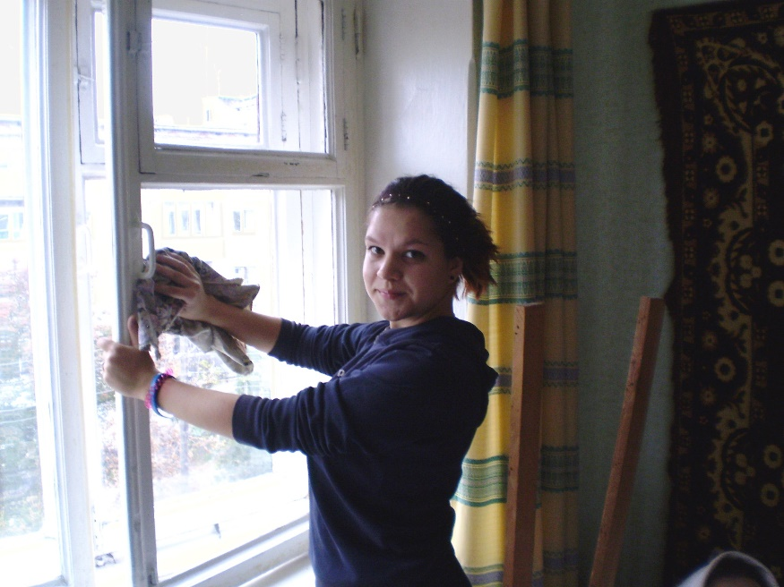
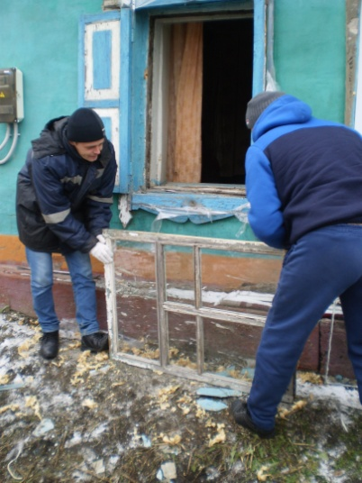
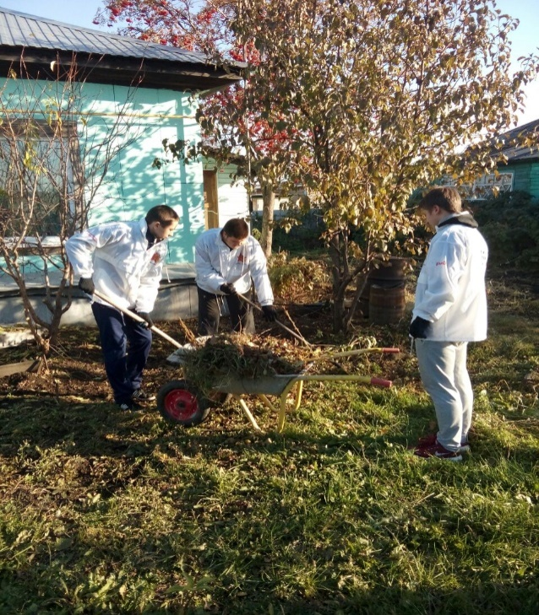
Развитие добровольческого
движения
Первомайский
район
Косихинский
район

Slide 4
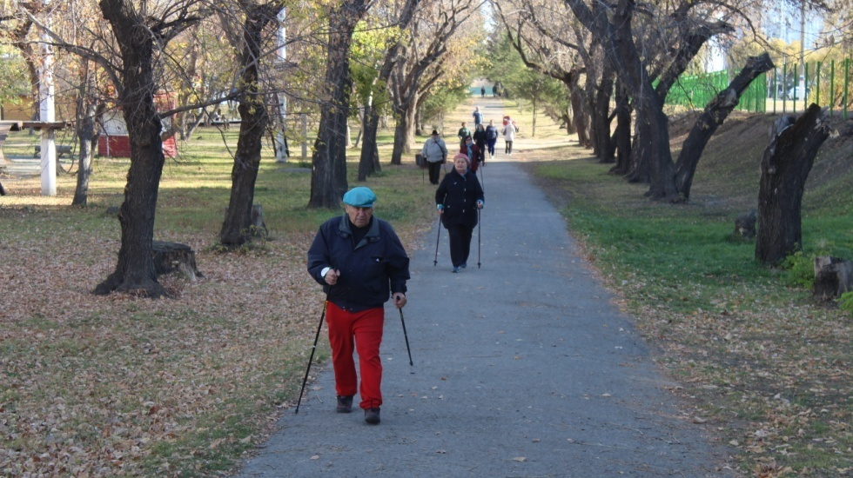
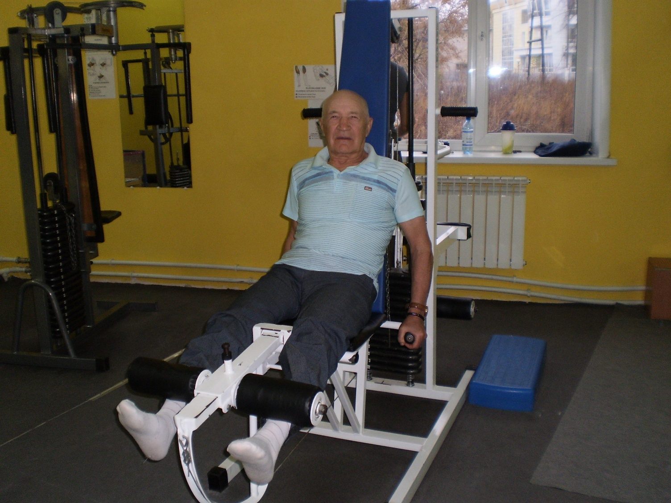
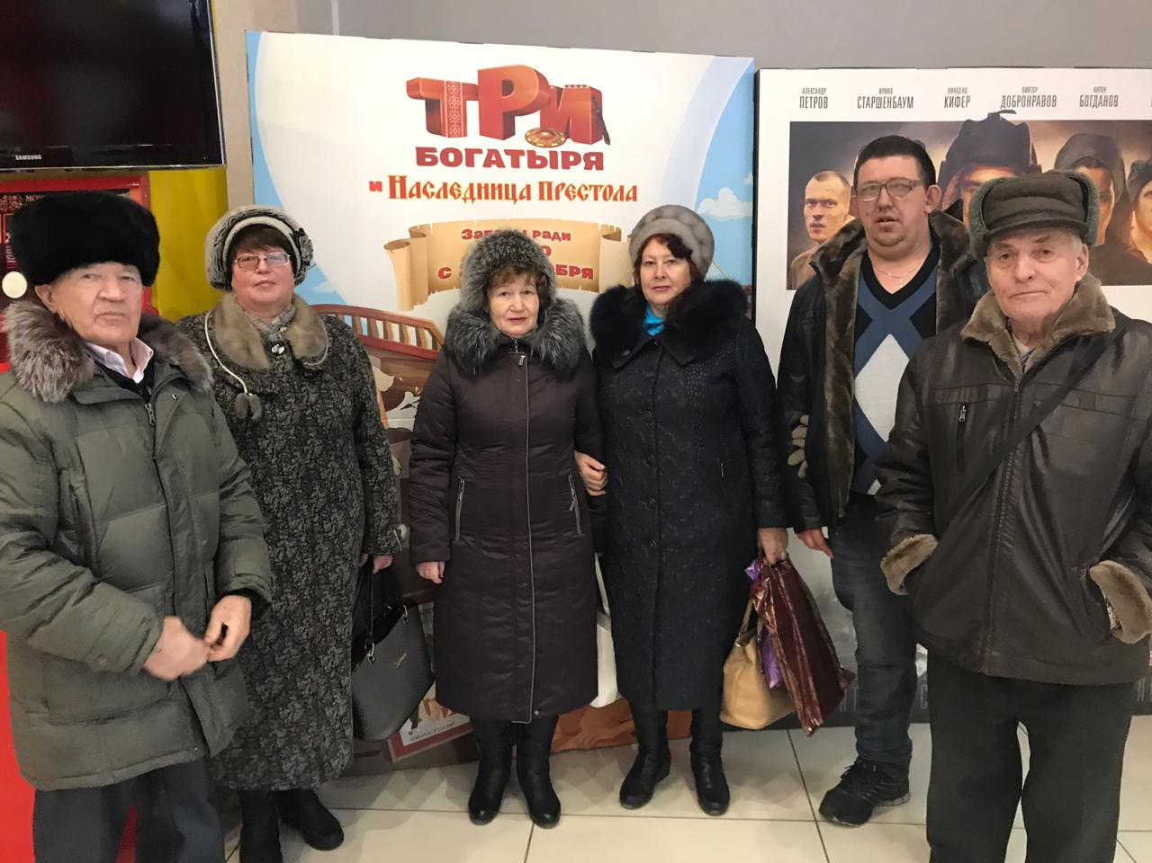
Современные технологии работы
с людьми старших возрастных групп
Первомайский
район
Косихинский
район
Группа дневного пребывания

Slide 5
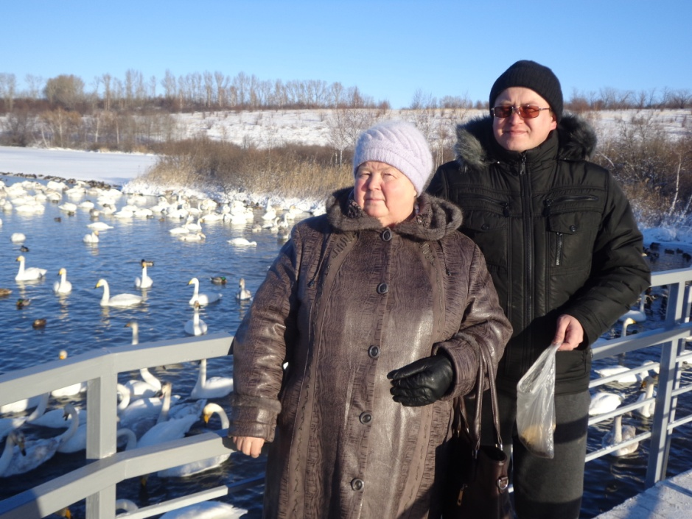
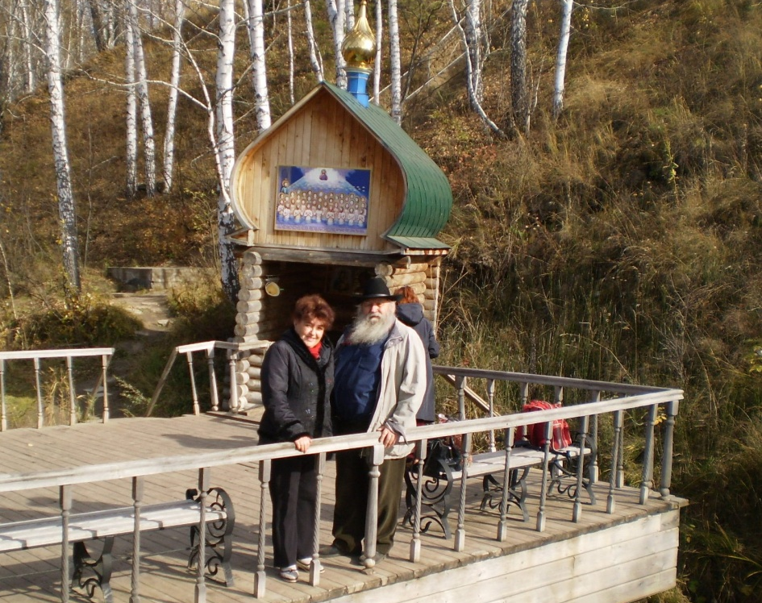
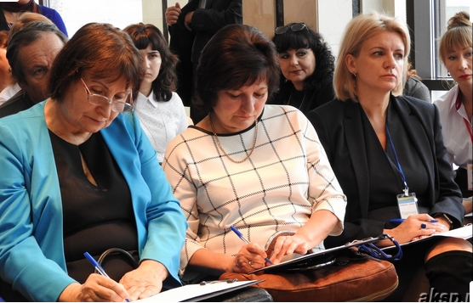
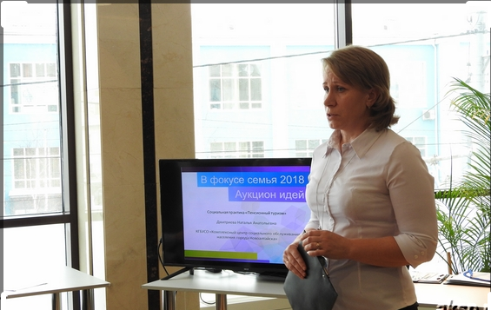
Современные технологии работы
с людьми старших возрастных групп
Первомайский
район
Косихинский
район
Социальная практика «Пенсионный туризм»

Slide 6
Министерство социальной защиты Алтайского края
Новоалтайск
КГБУСО «Комплексный центр социального обслуживания
населения города Новоалтайска»
ул. Строительная, 12А
отделение срочного социального обслуживания
+ 8 (38532) 2-02-63
e-mail: soc-centr-osso@mail.ru
Сайт учреждения: www.kcson-novoaltaysk.ru
kcson_novoaltaysk

